Slide 1
Fase 1 - Agente inteligente y formulacion
Sistema inteligente para apoyo a la planificacion de rutas de emergencia en Bogota
Curso: Inteligencia Artificial - SIST5036 | Corte 1
Integrantes: Santiago Parra Acuña | Sergio Alberto Morales Pirajan | Angel Robles Araque
Sin TransMilenio: red vial, centros de urgencias y datos oficiales

Slide 2
Problema y pregunta orientadora
En una emergencia no basta con elegir el hospital mas cercano.
El agente debe balancear distancia, tiempo, semaforos, demanda historica y adecuacion del centro.
Pregunta: ¿como seleccionar centro de urgencias y ruta usando grafos y datasets oficiales actualizados?
Decision 1
¿A que centro de urgencias conviene dirigirse?
Decision 2
¿Que ruta disponible tiene menor costo combinado?
Resultado
Recomendacion inicial del agente y evidencia de prueba.

Slide 3
Fuentes oficiales verificadas
Todas permiten defender la entrega con datos encontrables y actualizados
Servicios de Urgencias y Ambulancias
Entidad: SDS | Actualizacion: 23 jul. 2026
Linea 123 Salud
Entidad: SDS | Actualizacion: 4 sep. 2026
Red Semaforica
Entidad: SDM | Actualizacion: 12 jun. 2026 / metadato 2 sep.
Malla Vial Integral
Entidad: IDECA / Movilidad | Actualizacion: fuente oficial vigente

Slide 4
Modelo PEAS del agente
Performance
Minimizar costo combinado y favorecer centros adecuados para urgencias.
Environment
Grafo con emergencia, intersecciones, hospitales y vias disponibles/bloqueadas.
Actuators
Seleccionar centro recomendado y avanzar por la ruta calculada.
Sensors
Percibir nodo actual, vecinos, distancia, tiempo, semaforos, demanda y servicio.
Tipo de agente: basado en utilidad, porque pondera criterios en conflicto.

Slide 5
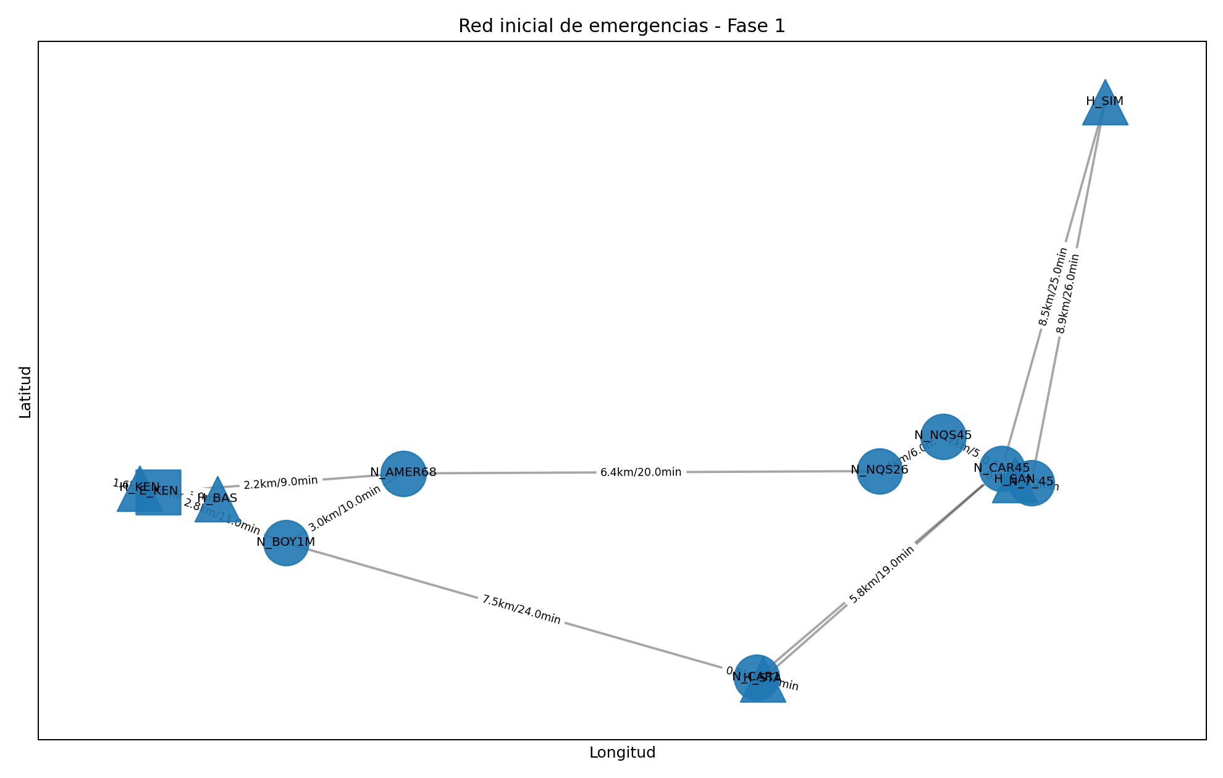
Modelo del entorno: grafo G = (V, E)
Nodos: emergencia, intersecciones y hospitales.
Aristas: tramos viales con distancia, tiempo, semaforos y disponibilidad.
Dataset inicial: 13 nodos y 16 conexiones.

Slide 6
Funcion de utilidad
costo = 0.35*distancia + 0.30*(tiempo/10) + 0.15*(semaforos/5) + 0.10*demanda - 0.25*adecuacion
Distancia
Eficiencia fisica del recorrido.
Tiempo
Aproxima urgencia del traslado.
Semaforos
Penaliza posibles detenciones.
Demanda
Presion historica por localidad.
Servicio
Bonifica adecuacion.
En Fase 1 se usa Dijkstra ponderado como prototipo inicial.
En Fase 2 se comparara formalmente con BFS, DFS, UCS, Greedy y A*.

Slide 7
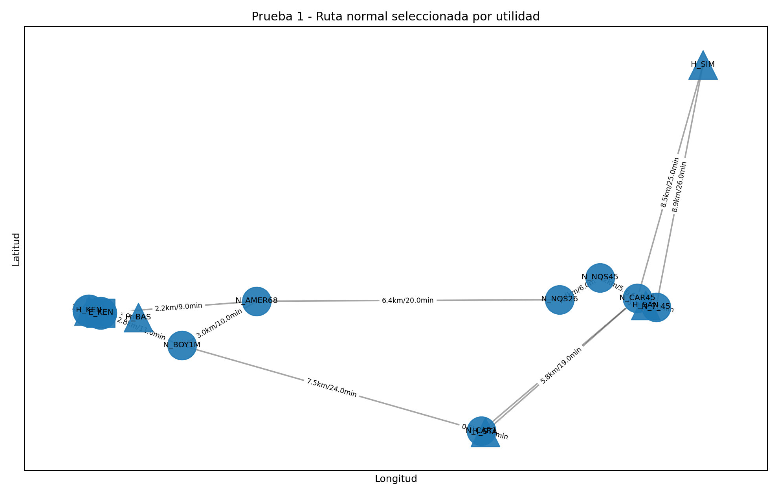
Prueba 1: ruta normal
Origen: emergencia simulada en Kennedy.
Resultado: Hospital Occidente de Kennedy.
El agente no escoge solo por cercania; pondera adecuacion del servicio.

Slide 8
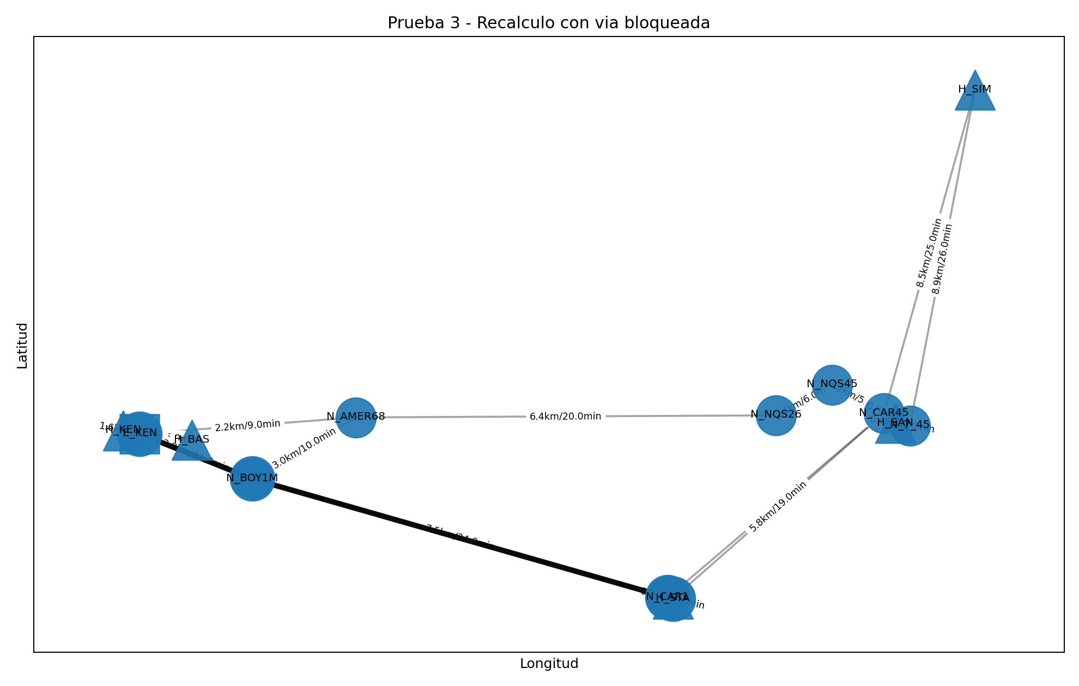
Prueba 2 y 3: comparacion y bloqueo
Prueba 2: el punto mas cercano es basico, pero la utilidad favorece el hospital integral.
Prueba 3: al bloquear accesos cercanos, el agente recalcula una ruta valida hacia Hospital Santa Clara.
Esto evidencia percepcion del entorno y adaptacion dinamica.

Slide 9
Arquitectura del prototipo
data/
CSV iniciales normalizados
grafo.py
Carga datos y construye NetworkX
agente.py
Evalua rutas y selecciona utilidad
pruebas.py
Genera evidencia de resultados
figures/
Exporta grafos por Matplotlib

Slide 10
Conclusiones y siguiente fase
La Fase 1 queda formulada con problema, PEAS, grafo, dataset inicial, codigo, agente y pruebas.
No depende de TransMilenio ni de datos inventados como requisito principal.
Fase 2: implementar BFS, DFS, UCS, busqueda voraz y A* sobre el mismo grafo.
Fase 3: usar Linea 123 y servicios de salud para clasificacion, regresion o agrupamiento.

